Slide 1
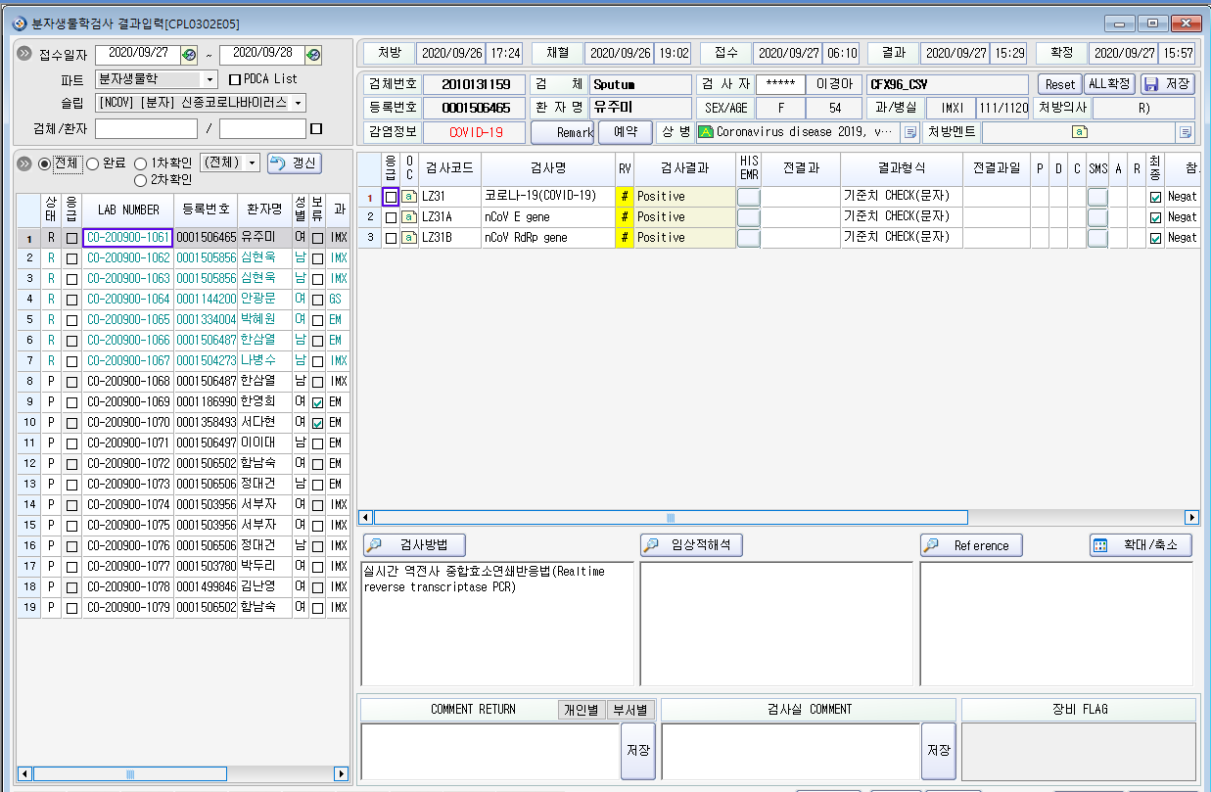
Xpert Xpress SARS_CoV-2 인터페이스 관련 사항
1. 결과 OCS 화면
* 실시업체: 산소프트

Slide 2

2. 관련 사항
사용장비 : Cepheid GeneXpert(병원장비코드 M07)
검사코드 : LZ35 코로나-19 응급용 선별 검사 (그룹코드)
1. LZ35A N2 gene (하위코드)
2. LZ35B E gene (하위코드)
장비 측정단위 : 숫자 (Ct값이 숫자로 표시됨)
환자검사결과 보고단위 및 표시형식
1. 보고단위 : 문자
2. 표시형식 : Negative, Positive, 확인검사 중
3. Negative 보고되는 경우
- 0.0 로 측정되는 경우
4. Positive 보고되는 경우
- 결과값이 숫자(≤45)로 측정되는 경우
5. 확인검사 중
- 세 개의 타겟 E, N2, SPC 모두 0.0 으로 측정될 경우

Slide 3
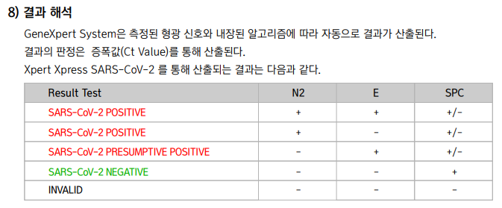
환자검사결과 보고단위 및 표시형식
검사코드 | 검사명칭 | 장비결과 | OCS 전송결과
LZ35 | SARS-CoV-2 |  | Positive
LZ35B | E gene | ≤45 | Positive
LZ35A | N2 gene | ≤45 | Positive
 | SPC | ≤45 또는 0.0
검사코드 | 검사명칭 | 장비결과 | OCS 전송결과
LZ35 | SARS-CoV-2 |  | Positive
LZ35B | E gene | 0.00 | Negative
LZ35A | N2 gene | ≤45 | Positive
 | SPC | ≤45 또는 0.0

Slide 4
환자검사결과 보고단위 및 표시형식
검사코드 | 검사명칭 | 장비결과 | OCS 전송결과
LZ35 | SARS-CoV-2 |  | Equivocal
LZ35B | E gene | ≤45 | Positive
LZ35A | N2 gene | 0.0 | Negative
 | SPC | ≤45 또는 0.0
검사코드 | 검사명칭 | 장비결과 | OCS 전송결과
LZ35 | SARS-CoV-2 |  | 확인 검사 중
LZ35B | E gene | 0.0 | Negative
LZ35A | N2 gene | 0.0 | Negative
 | SPC | 0.0

Slide 5
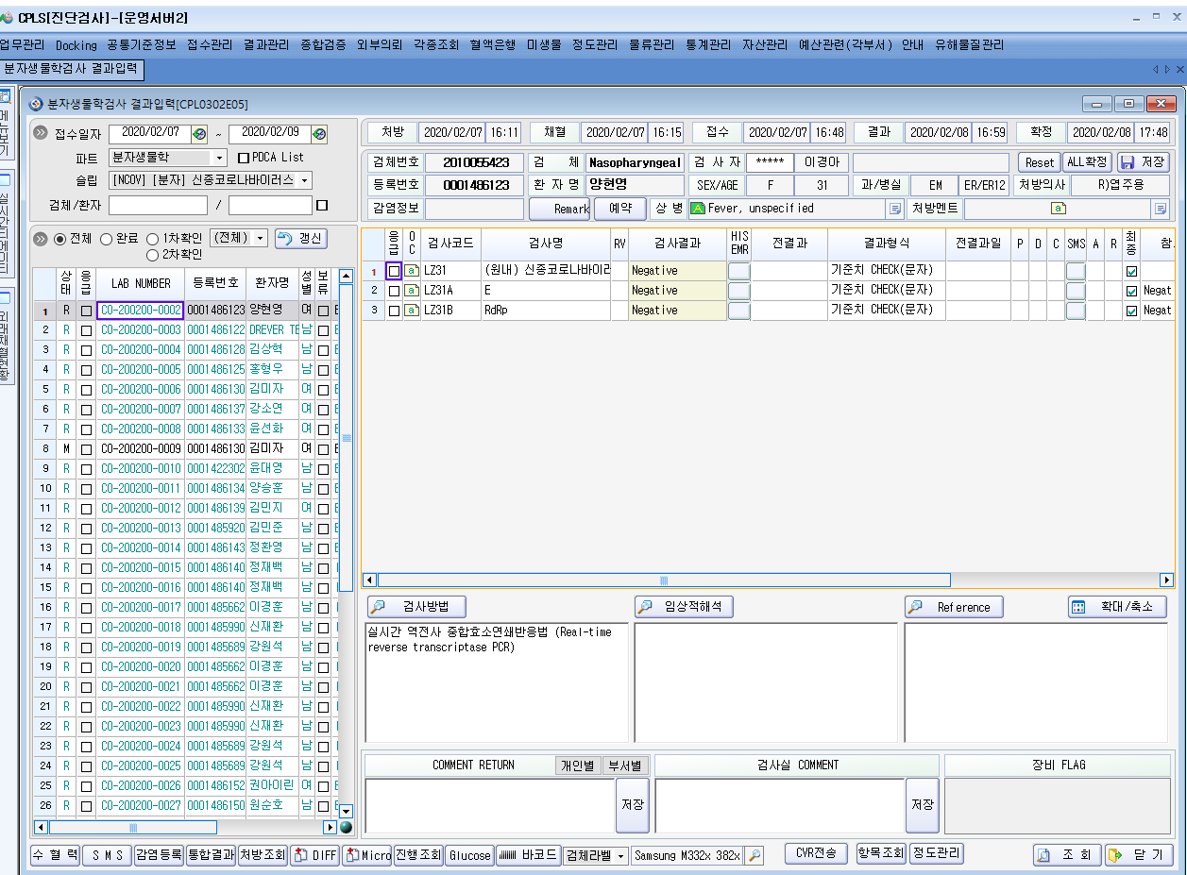
3. 검사방법 연결
결과 전송 시 검사방법에 아래와 같은 문구가 자동 전송될 수 있도록 요청
현재 사용하고 있는
C5957 결핵균 및 리팜핀 내성검사
CZ999 Clostridium difficile PCR
D6851 카바페넴 분해효소 유전자검사
결과 전송 시에도 “검사방법: 실시간 중합효소연쇄반응법(Real-time PCR)” 연결될 수 있도록 요청함

